Slide 1
9.2 三角形的内角和外角（第2课时）
主讲人：钱老师
点线面体勾勒大千世界 加减乘除演绎无限苍穹

Slide 2
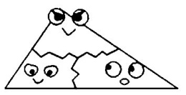
来个段子
在一个直角三角形里住着三个内角,平时三兄弟非常团结,可是有一天,老二突然不高兴,发起脾气来,它指着老大说:“你凭什么度数最大,我也要和你一样大!”老大说:“不行啊!这是不可能的,否则,我们这个家就再也围不起来了……”“为什么?” 老二很纳闷.
同学们,你们知道其中的道理吗?
一个三角形能不能三个角都是锐角？

Slide 3
定向自学
A
B
C
D
问题1：什么是三角形的外角？三角形有几个外角？ 问题2：∠ACD与它相邻的内角∠A CB是什么关系？ 问题3： 在△ABC中 ，∠A= 70°，∠B = 60°，你能求出∠A CD 吗？ 问题4：在△ABC中 ，猜想∠ACD与∠A与∠B 是什么关系？请证明你的猜想

Slide 4
合作研学
A
B
C
D
在△ABC中， ∠A CD是一个外角，为什么 ∠A CD= ∠A＋ ∠B？

Slide 5
精讲领学（巩固基础）
在△ABC中， ∠A CD是一个外角，为什么 ∠A CD= ∠A＋ ∠B？
A
B
C
D
方法一：(利用三角形内角和定理) ∵ ∠A CB＋∠A＋ ∠B =180° (三角形的内角和为180° ) ∠A CB ＋ ∠A CD =180° (邻补角定义 ) ∴ ∠A CD= ∠A＋ ∠B (等量代换)

Slide 6
精讲领学（巩固基础）
在△ABC中， ∠A CD是一个外角，为什么 ∠A CD= ∠A＋ ∠B？
A
B
C
D
方法二：(利用平行线) 过C作CE∥ AB 则∠ 1= ∠A (两直线平行,内错角相等) ∠ 2= ∠B (两直线平行,同位角相等) ∴ ∠ACD= ∠ 1+ ∠ 2 = ∠A+ ∠B (等量代换)

Slide 7
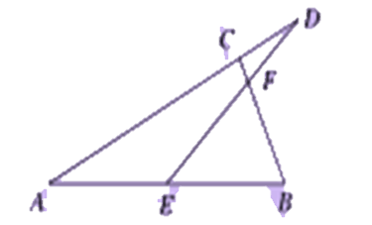
精讲领学（学以致用）
(教材第106页例2)如图所示,∠BCD=92°,
∠A=27°,∠BED=44°.求:
(1)∠B的度数.
(2)∠BFD的度数.

Slide 8
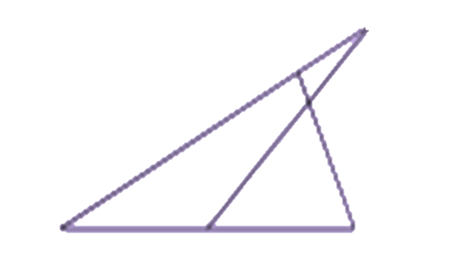
解:(1)在△ABC中,
因为∠BCD=∠A+∠B(三角形的一个外角等于与它
不相邻的两个内角的和),
∠BCD=92°,∠A=27°(已知),
所以∠B=∠BCD-∠A=92°-27°=65°.
D
C
F
A
B
E
(2)在△BEF中,
因为∠BFD=∠B+∠BED(三角形的一个外角等于与它不相邻的两个内角的和),
∠BED=44°(已知),
∠B=65°(已求),
所以∠BFD=44°+65°=109°.

Slide 9
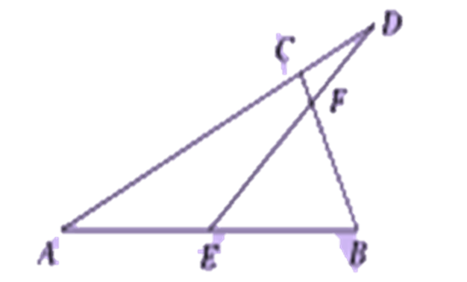
追问:还有其他解法吗?试试看.
提示:
在△FDC中,
∠D=∠BED-∠A=44°-27°=17°
∠CFD=180°-∠BCD-∠D=180°-92°-17°=71°
∠BFD=180°-71°=109°

Slide 10
反馈固学
课本练习P107 1题、3题
习题A组 P108 2、3题

